Slide 1
PHÉP CỘNG, PHÉP TRỪ TRONG PHẠM VI 20
CHỦ ĐỀ 2
BÀI 10
LUYỆN TẬP CHUNG

Slide 2
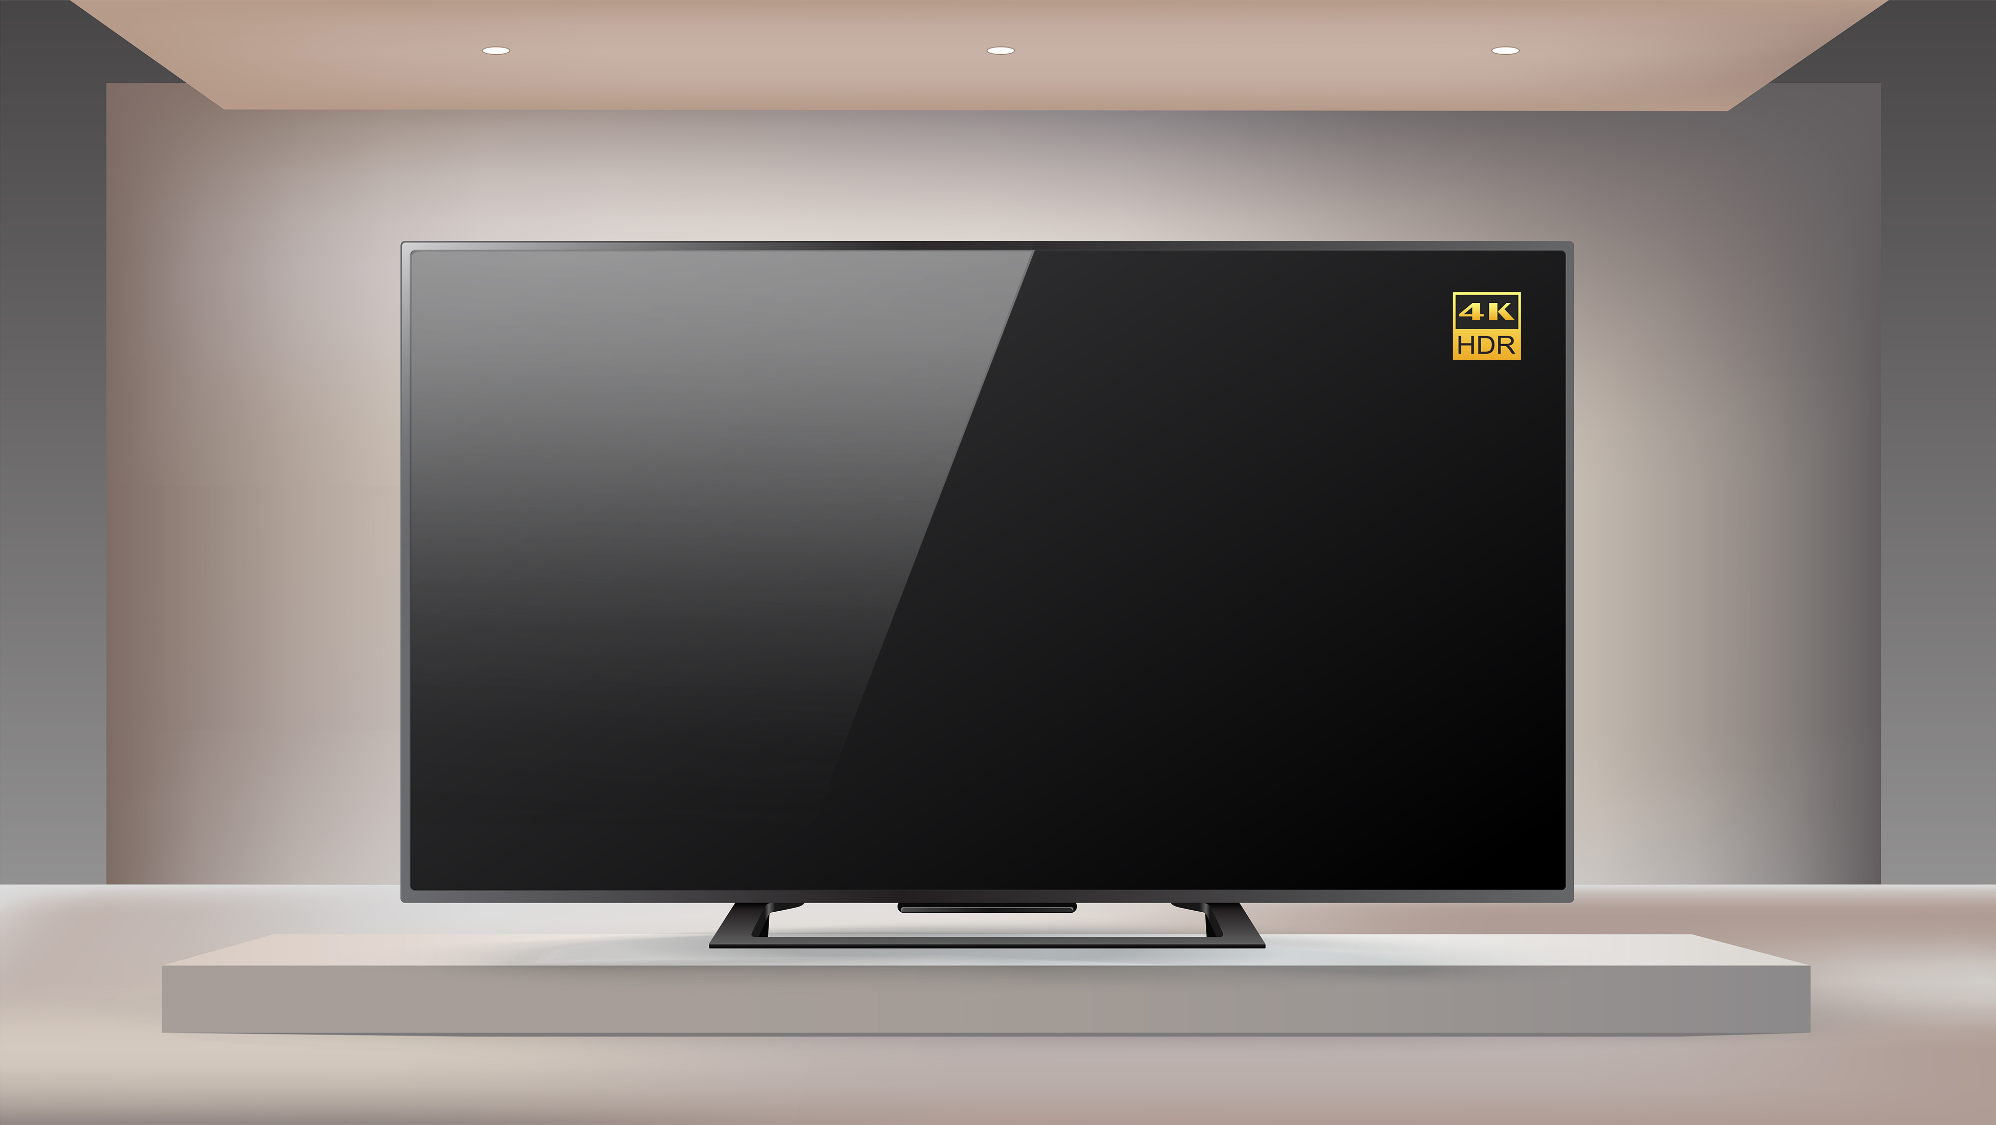

Slide 3
LUYỆN TẬP

Slide 4
Thứ Hai ngày 28 tháng 10 năm 2024
Toán
Luyện tập ( trang 38 )

Slide 5
1
Số?
a)
Số hạng | 2 | 3 | 4 | 5 | 6 | 7 | 8
Số hạng | 9 | 8 | 9 | 7 | 6 | 8 | 5
Tổng | 11 | ? | ? | ? | ? | ? | ?
11
13
12
12
15
13
b)
13
10

Slide 6
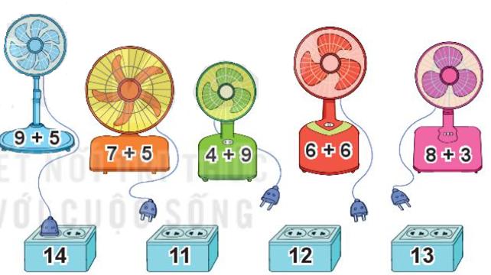
2
Hai quạt nào có chung ổ cắm điện?
14
11
12
13

Slide 7
3
a) Toa tàu nào dưới đây ghi phép tính có kết quả lớn nhất?
b) Toa tàu nào dưới đây ghi phép tính có kết quả bé hơn 15?

Slide 8
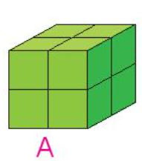
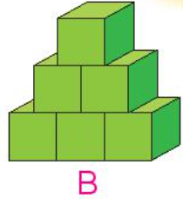
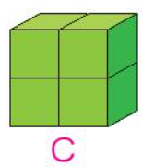
Một bạn đã xếp các khối lập phương nhỏ thành ba hình A, B, C (như hình vẽ).
4
a) Hình nào có số khối lập phương nhỏ nhiều nhất?
➔ Hình A nhiều nhất ( 8 khối lập phương nhỏ ).
b) Hình A và B có tất cả bao nhiêu khối lập phương nhỏ?
➔ Hình A và B có 14 khối lập phương nhỏ ( 8 + 6 = 14 ).

Slide 9
CỦNG CỐ BÀI HỌC
Notes:
Bài giảng thiết kế bởi: Hương Thảo - tranthao121006@gmail.com

